Slide 1

Открытка-Фаворитка

Slide 2

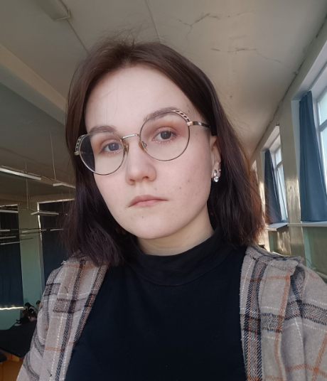
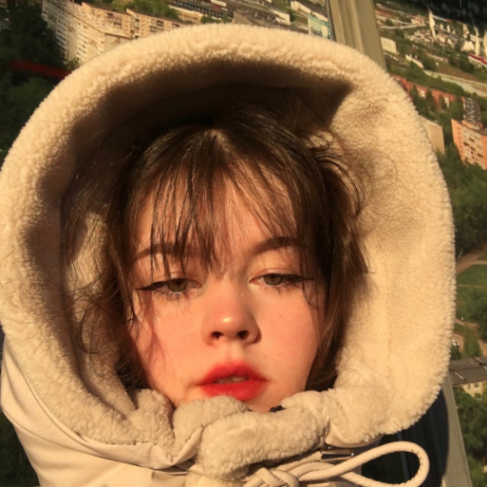
Команда проекта
Гущина Полина Юрьевна
- Навыки рисования;
- Навыки фотошопа;
- Лидер.
Вольчук Варвара Алексеевна
- Навыки пользования граф.
приложениями;
- Навыки рисования.

Slide 3
Проблема
Представитель компании
Поддержка дружеских отношений между компаниями
Решение проблемы
Поздравления друг друга, а точнее отправки поздравительных открыток, которые бы точно описывали их деятельность, а так же показали, что компании очень важны эти отношения

Slide 4

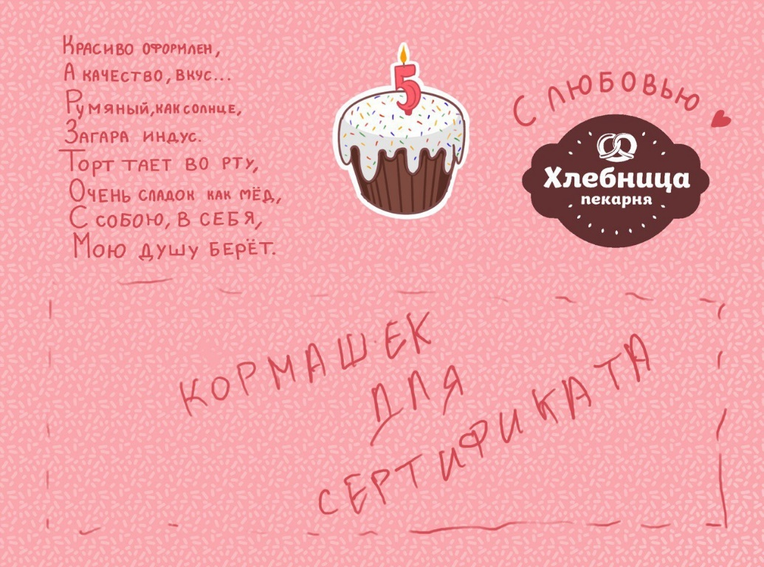
О проекте.
Что есть сейчас.
Наш проект предлагает создание в единственном роде фирменных открыток для поздравлений партнёрских компаний

Slide 5
Роль проекта в обеспечении технологического суверенитета страны
Роль | Оценка
Инновационность | Нет
Рынок НТИ | WearNet
Сквозные технологии | не используются

Slide 6
Целевая аудитория проекта
Целевая аудитория рынка B2B – это юридические лица: фирмы, предприятия, коммерческие и некоммерческие организации.
Портрет потребителя: компании, имеющие достаток от 60.000 тысяч в месяц, устойчиво стоящие на рынке, работающий уже больше года.

Slide 7
Потенциальный объем рынка
PAM (Potential Available Market) – количество различных бизнесов по территории Удмуртии, составило 31 258
TAM (Total Addressable Market) – Объем целевого рынка составляет 15 500
SAM (Serviceable Available Market) – Доступный объем рынка
Это та часть общего целевого рынка, которая уже пользуется вашим продуктом и продуктами конкурентов составляет 9900
SOM (Serviceable & Obtainable Market) – Реально достижимый объем рынка составляет 7500
РАМ
31 258
ТАМ
15.500
SAM
9900
SOM
7500

Slide 8
Анализ конкурентов
Конкуренты Продукты/Услуги
Конкурентов по Ижевску нет
Фирмы конкуренты
Фирм конкурентов по Ижевску нет
Наши преимущества
Оригинальный дизайн
Доступная цена
Выполнение требований клиентов

Slide 9
Бизнес-модель
Ключевые партнёры | Ключевые виды деятельности | Ценностные предложения |  | Взаимоотношения с клиентами | Потребительские сегменты
 | Ключевые ресурсы |  |  | Каналы сбыта
Структура издержек |  |  | Потоки поступления доходов
- Новизна
- Производительность
- Изготовление на заказ
- Дизайн
- Цена
- Доступность
- Персональная поддержка
- «Яндекс-доставка»
Создание оригинальных открыток
Продажа в интернете
- Нишевой рынок
- Персонал
- Прямые (продажи через интернет: вк, сайт)
Фиксированные (постоянные) издержки:
- Затраты на рекламу
Переменные издержки:
Печать открыток
Доставка
Оплата материалов
- Разовые сделки
-Продажа продукта / актива

Slide 10
Процесс производства товара (оказания услуги)
Заявка потребителя
Разработка дизайна
Оценка потребителя
Печать открытки
Выбор печати
Готовая открытка
Отправка открытки

Slide 11
Цель проекта по SMART
Создать поздравительные открытки для 5-ти компаний к Новому году

Slide 12
Стартовые инвестиции
Статья затрат | Сумма, руб. | Источник
…
ИТОГО | 0

Slide 13
Организационный план
Организационно правовая форма – самозанятые
Нет отчётов и деклараций;
Автоматический учёт доходов и расчётов в приложении;
Налог на профессиональный доход.

Slide 14
Финансовый план
№ | Статья | Ед. изм |  | Месяц (за 1 год/либо до срока окупаемости) |  |  |  |  |  |  |  |  |  |  |  |  |  |  |  |  | ИТОГО
 |  |  |  | 1 |  | 2 |  | 3 | 4 | 5 | 6 | 7 | 8 | 9 | 10 | 11 |  |  | 12
БЮДЖЕТ ОПЕРАЦИОННОЙ ДЕЯТЕЛЬНОСТИ
1 | ДОХОДЫ | руб. |  | 450 |  | 450 |  | 450 | 900 | 900 | 900 | 900 | 1350 | 1350 | 1350 |  | 1350 |  | 1800 |  | 11250
2 | РАСХОДЫ | руб. |  | 1310 |  | 810 |  | 810 | 1020 | 420 | 420 | 420 | 1130 | 630 | 630 |  | 630 |  | 840 |  | 9070
2.1 | Постоянные расходы |  |  | 600 |  | 600 |  | 600 | 600 | 0 | 0 | 0 | 0 | 0 | 0 |  | 0 |  | 0 |  | 2400
2.1.2 | Реклама | руб. |  | 600 |  | 600 |  | 600 | 600 | 0 | 0 | 0 | 0 | 0 | 0 |  | 0 |  | 0 |  | 2400
2.2 | Переменные расходы | руб. |  | 710 |  | 210 |  | 210 | 420 | 420 | 420 | 420 | 1130 | 630 | 630 |  | 630 |  | 840 |  | 6670
2.2.1 | Материалы | руб. |  | 500 |  | 0 |  | 0 | 0 | 0 | 0 | 0 | 500 | 0 | 0 |  | 0 |  | 0 |  | 1000
 | Печать открыток | руб. |  | 110 |  | 110 |  | 110 | 220 | 220 | 220 | 220 | 330 | 330 | 330 |  | 330 |  | 440 |  | 2970
 | Доставка | руб. |  | 100 |  | 100 |  | 100 | 200 | 200 | 200 | 200 | 300 | 300 | 300 |  | 300 |  | 400 |  | 2700
3 | ПРИБЫЛЬ ДО НАЛОГООБЛОЖЕНИ | руб. |  | -860 |  | -1220 |  | -1580 | -1700 | -1220 | -740 | -260 | -40 | 680 | 720 |  | 720 |  | 960 |  | 3080
4 | НАЛОГИ | руб. |  | 0 |  | 0 |  | 0 | 0 | 0 | 0 | 0 | 0 | 27.2 | 28.8 |  | 28.8 |  | 38.8 |  | 123.6
5 | ЧИСТАЯ ПРИБЫЛЬ | Руб. |  | -860 |  | -1220 |  | -158 | -1700 | -1220 | -740 | -260 | -40 | 652,8 | 691,2 |  | 691,2 |  | 921,8 |  | 2956,4
БЮДЖЕТ ИНВЕСТИЦИОННОЙ ДЕЯТЕЛЬНОСТИ
6 | Стартовые инвестиции |  | руб. |  | 0 |  | 0 | 0 | 0 | 0 | 0 | 0 | 0 | 0 | 0 | 0 |  | 0 |  | 0

Slide 15
Экономика проекта
№ | Показатель | Ед.изм. | ИТОГО
1 | Объем продаж | шт. | 25
2 | Доходы от операционной деятельности | руб. | 11250
3 | Расходы от операционной деятельности | руб. | 9070
4 | Прибыль (после налогообложения) | руб. | 2956,6
5 | Точка безубыточности | шт. | 1
6 | Точка безубыточности | руб. | 450
7 | Срок окупаемости |  | Февраль – 9 месяц
8 | Стартовые инвестиции | руб. | 0
9 | Рентабельность стартовых инвестиций | % | 0
10 | Рентабельность затрат | % | 1,2

Slide 16
План реализации проекта
№ | Операции | 1-15 март | 16-31 марта | 1-15 апрель | 16-30 апрель | 1-15 мая | 16-30 мая | 1-15 июня | 16-30 июня
1 | Изучить аналоги
2 | Создать свой формат открытки
3 | Выбрать наиболее качественные материалы для печати
4 | Купить материалы
5 | Найти хороший печатный салон
6 | Найти покупателя и продать открытки

Slide 17
Координаты команды проекта
Гущина Полина Юрьевна
+79501661174
gushinapolina03@gmail.com
Вольчук Варвара Алексеевна
+79124647041

Slide 18

Спасибо за внимание!

